Slide 1




Presentación del plan de Trabajo Final
Carrera de Especialización en Inteligencia Artificial
¿Qué novela romántica argentina me recomendás?
Optimización de sinopsis de libros para motores de búsqueda generativa (GEO) mediante la predicción de la probabilidad de citación con aprendizaje automático
Respuesta generada
1
2
Fuentes
1 penguinlibros.com
Autor
Ing. Luis José Paredes Ramirez
Director
Dr. Ing. Juan Manuel Rodríguez
Universidad de Buenos Aires
Codirector
Sebastian Pellizzeri
Penguin Random House Grupo Editorial
2 sitio de reseñas
3 medio digital
En GEO, el éxito es ser la fuente citada
Notes:
Presentación del plan de Trabajo Final de la Especialización en Inteligencia Artificial (FIUBA). El proyecto se desarrolla en Penguin Random House Grupo Editorial Argentina, con la dirección del Dr. Ing. Juan Manuel Rodríguez y la codirección de Sebastian Pellizzeri. La ilustración anticipa la idea central: en los motores de búsqueda generativa, el objetivo es que la ficha del libro aparezca entre las fuentes citadas.

Slide 2




¿Qué es SEO?
Optimización para motores de búsqueda (SEO): se busca mejorar la posición de un sitio en la página de resultados (SERP)
Consulta
novela romántica argentina
El usuario realiza una búsqueda.
Resultados ordenados
Clics
1
penguinlibros.com
Ranking
2
tienda de libros
El buscador rastrea, indexa y ordena las páginas.
3
sitio de reseñas
4
medio digital
Click
5
foro de lectores
El lector elige una página dentro del SERP y visita el sitio.
El tráfico se concentra en los primeros lugares de la SERP.
Unidad de éxito: rankear alto en el SERP · métricas: ranking, clicks through rate y tráfico orgánico
Notes:
El SEO reúne las técnicas que mejoran la posición de un sitio en la página de resultados (SERP) de los buscadores tradicionales. El lector busca por género, autor o temática; el buscador rastrea e indexa las páginas y las ordena; luego el lector elige un resultado y visita el sitio. Durante años, el tráfico se concentró en los primeros lugares de la SERP, lo que otorgaba alta visibilidad a los sitios mejor posicionados. En la tienda en línea de la editorial, las sinopsis y las palabras clave son el principal contenido indexable de cada ficha, y la editorial ya consolidó su autoridad temática en SEO.

Slide 3
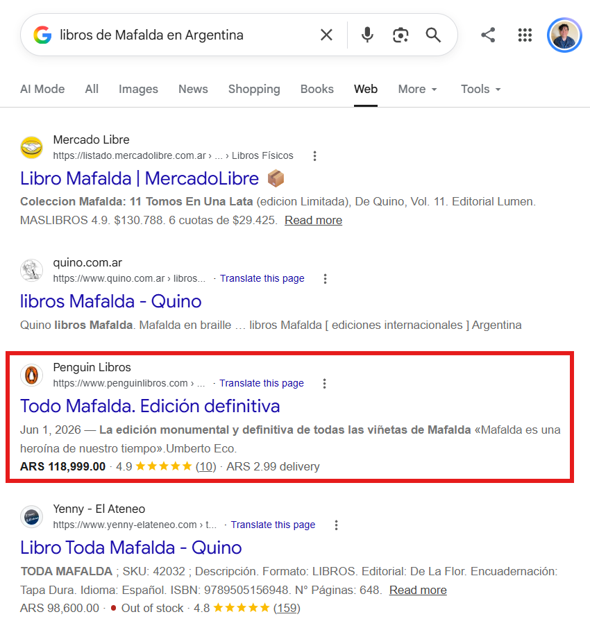

¿Qué es SEO?
Unidad de éxito
Rankear alto en el SERP
Notes:
El SEO reúne las técnicas que mejoran la posición de un sitio en la página de resultados (SERP) de los buscadores tradicionales. El lector busca por género, autor o temática; el buscador rastrea e indexa las páginas y las ordena; luego el lector elige un resultado y visita el sitio. Durante años, el tráfico se concentró en los primeros lugares de la SERP, lo que otorgaba alta visibilidad a los sitios mejor posicionados. En la tienda en línea de la editorial, las sinopsis y las palabras clave son el principal contenido indexable de cada ficha, y la editorial ya consolidó su autoridad temática en SEO.

Slide 4




¿Qué es GEO?
Optimización para motores de búsqueda generativa (GEO): se busca que un contenido sea citado en la respuesta
Pregunta
¿Qué novela romántica argentina me recomendás?
El lector consulta en lenguaje natural.
Búsquedas en la web
novela romántica argentina
autoras argentinas
romance actual
Búsqueda web
Respuesta generada
El motor reformula la consulta y realiza múltiples búsquedas web en paralelo.
1
2
Respuesta con citas
Fuentes
Un LLM sintetiza la información y cita las fuentes en su respuesta.
1 penguinlibros.com
2 sitio de reseñas
3 medio digital
La cita solo ocurre cuando el motor busca en la web.
Unidad de éxito: ser citado en la respuesta
Notes:
Los motores de búsqueda generativa, como ChatGPT y AI Overviews de Google, responden con un texto redactado por inteligencia artificial. Para construir la respuesta, el motor puede realizar varias búsquedas web, recuperar un conjunto acotado de páginas y sintetizar su contenido en un texto que las cita como fuentes. Este mecanismo se conoce como generación aumentada por recuperación (RAG). En GEO, la unidad de éxito ya no es la posición sino la cita. En este proyecto, la cita se mide como la inclusión de la ficha del libro entre las fuentes de la respuesta. La cita solo ocurre cuando el motor busca en la web, no cuando responde a partir de lo aprendido en su entrenamiento.

Slide 5
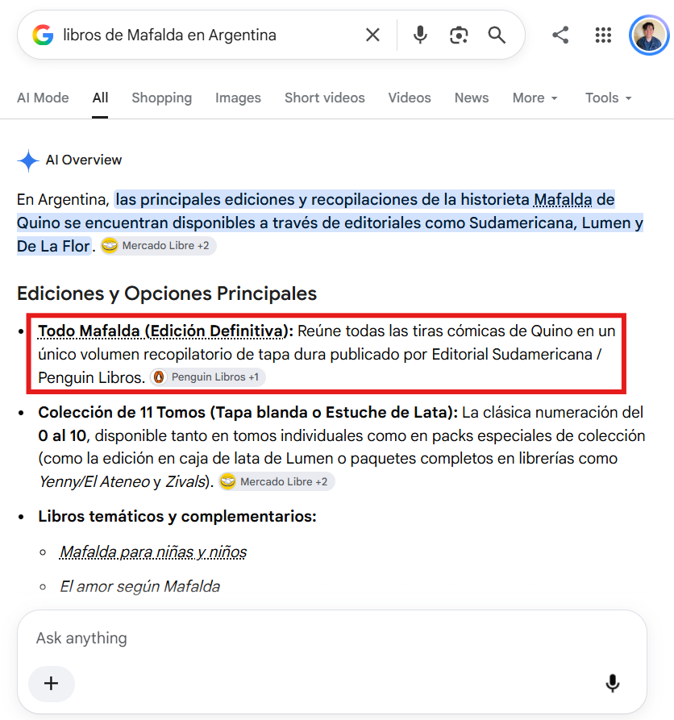
¿Qué es GEO?
Unidad de éxito
Ser citado en la respuesta
Notes:
Los motores de búsqueda generativa, como ChatGPT y AI Overviews de Google, responden con un texto redactado por inteligencia artificial. Para construir la respuesta, el motor puede realizar varias búsquedas web, recuperar un conjunto acotado de páginas y sintetizar su contenido en un texto que las cita como fuentes. Este mecanismo se conoce como generación aumentada por recuperación (RAG). En GEO, la unidad de éxito ya no es la posición sino la cita. En este proyecto, la cita se mide como la inclusión de la ficha del libro entre las fuentes de la respuesta. La cita solo ocurre cuando el motor busca en la web, no cuando responde a partir de lo aprendido en su entrenamiento.

Slide 6
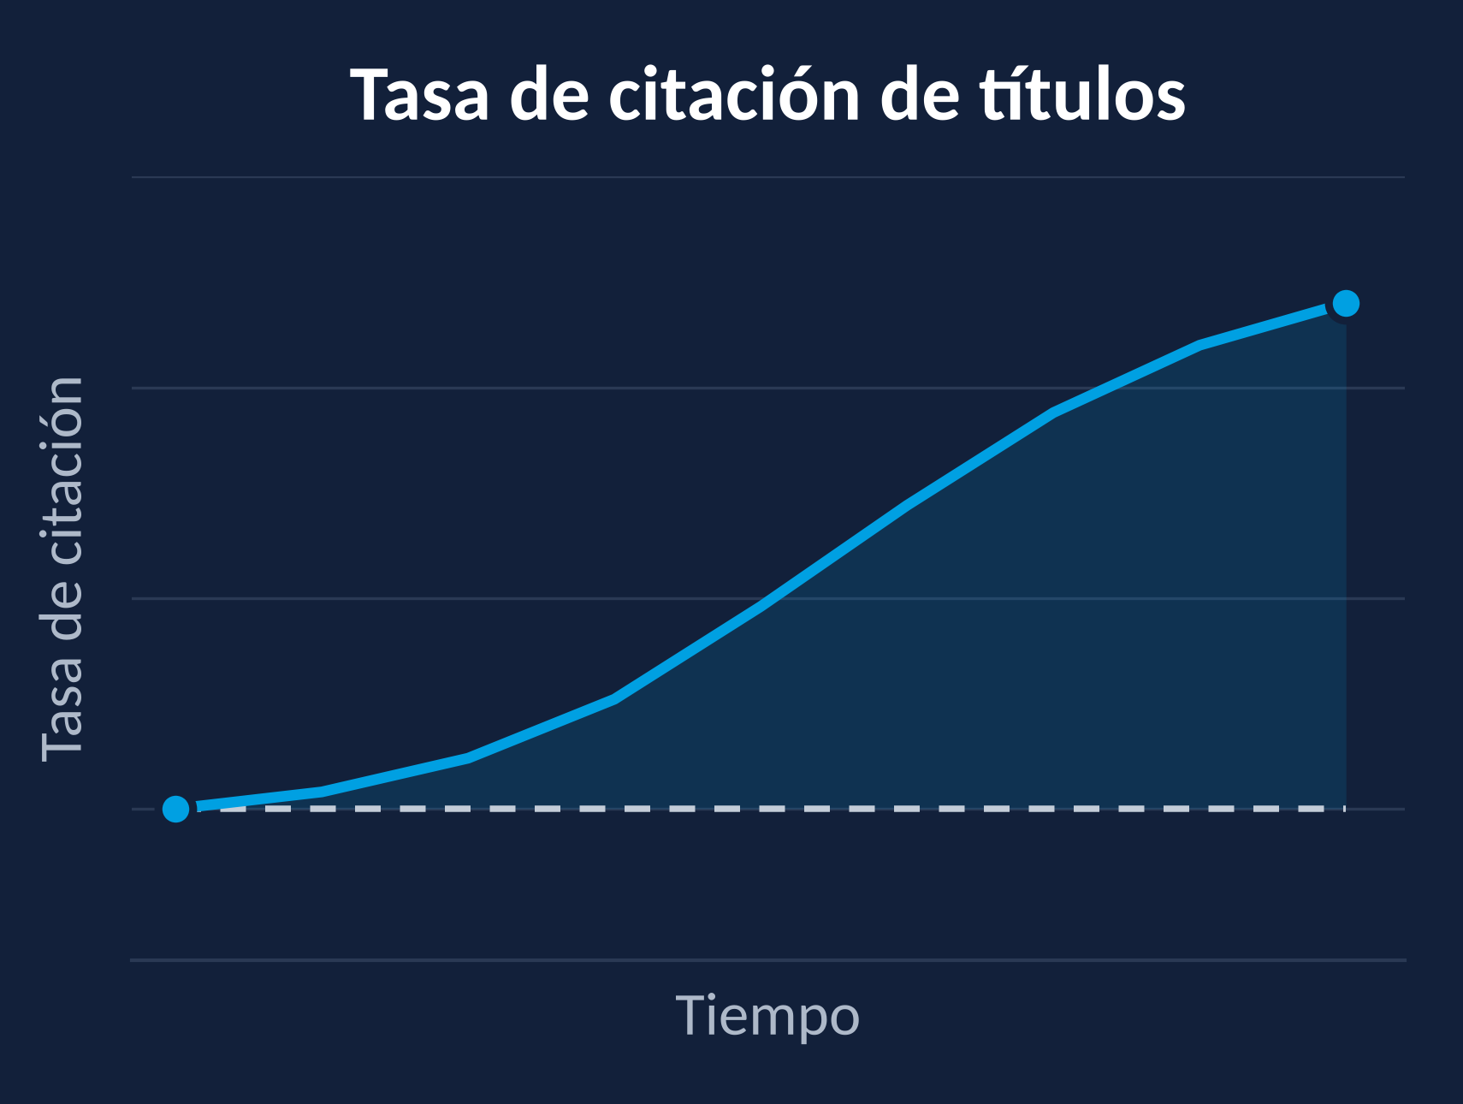
Propósito del proyecto
El propósito del proyecto es aumentar la visibilidad del catálogo de la editorial en los motores de búsqueda generativa sin resignar el posicionamiento orgánico ya consolidado.
Notes:
El propósito es aumentar la visibilidad del catálogo en los motores de búsqueda generativa. La visibilidad se mide como la tasa de citación: la proporción de respuestas con búsqueda web que incluyen la ficha del libro entre sus fuentes. La condición es no resignar el posicionamiento orgánico que la editorial ya consolidó en SEO.

Slide 7
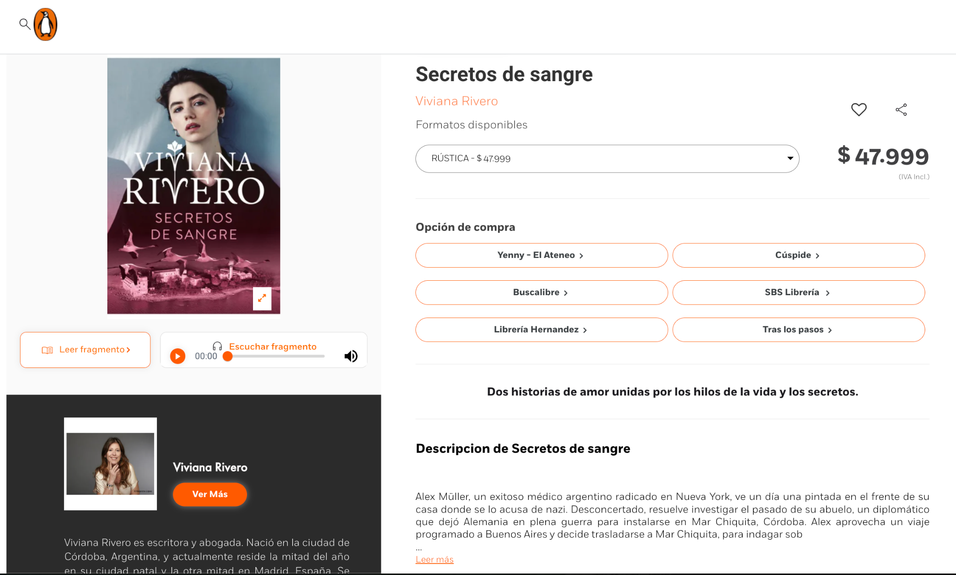
Solución propuesta
La web de PenguinLibros cuenta con un activo digital sumamente valioso para la IA: la sinopsis de cada libro del catálogo.
Notes:
En la tienda en línea de la editorial, la sinopsis es el principal contenido indexable de cada ficha. El SEO mide el éxito por la posición en la SERP. Los motores de búsqueda generativa, como ChatGPT y AI Overviews de Google, buscan en la web, recuperan pocas páginas y sintetizan una respuesta que las cita (RAG). En GEO, la unidad de éxito es la cita. Una buena posición orgánica no garantiza la cita, y las herramientas comerciales de SEO no anticipan qué títulos del catálogo serán citados.

Slide 8
Solución propuesta
Fuentes de datos
Datos y modelo
Generación y validación
API de DataForSEO
Ingesta y consolidación
Sinopsis original del catálogo
Generador de sinopsis (LLM)
Datos internos de la editorial
Modelo de predicción de la citación
Verificación y revisión editorial
Mediciones de citación en motores de búsqueda generativa
Características priorizadas por libro
Piloto controlado: publicación y medición de citación
realimentación
Notes:
La solución traslada el foco hacia la citación y consta de dos etapas. Primero, un modelo de aprendizaje automático estima la probabilidad de que la ficha de un libro sea citada ante un grupo de consultas de descubrimiento y ordena las características de contenido según su aporte. Luego, un generador basado en un modelo grande de lenguaje (LLM) reescribe la sinopsis e incorpora esas características, con restricciones de extensión, tono y fidelidad. Un módulo de verificación controla la similitud semántica, la extensión y la presencia de las características; solo las candidatas que superan esos controles pasan a revisión editorial. El piloto compara un grupo experimental con un grupo de control y sus mediciones realimentan el modelo. La innovación: el modelo se entrena con la señal de citación observada y esa señal condiciona la generación.

Slide 9





Interesados
Auspiciante
Penguin Random House Grupo Editorial
Aporta datos internos y créditos para las APIs
Cliente
Victoria O'Donnell
Científica de datos
Penguin Random House Grupo Editorial
Responsable
Ing. Luis José Paredes Ramirez
Machine learning engineer
Penguin Random House Grupo Editorial
Orientador
Dr. Ing. Juan Manuel Rodríguez
Director del trabajo final
Universidad de Buenos Aires
Orientador
Sebastian Pellizzeri
Codirector del trabajo final
Penguin Random House Grupo Editorial
Notes:
El equipo de Analítica Avanzada de la editorial desarrolla el proyecto en forma interna. El auspiciante aporta las horas de trabajo, el acceso a los datos internos y el crédito de la API de DataForSEO; cualquier consumo por encima de lo previsto requiere una autorización expresa. La cliente valida los entregables y define qué títulos integran el piloto; su disponibilidad es acotada, por eso las validaciones se planifican con anticipación. El director aporta el encuadre metodológico y la supervisión académica. El codirector suma el conocimiento del negocio editorial y fija prioridades dentro de la empresa.

Slide 10


Alcance
Incluye
No incluye
Construcción del conjunto de datos de citación.
Analisis y extracción de características principales.
Modelo de predicción de la citación.
Generador de sinopsis con un LLM comercial.
Piloto controlado con grupo de control.
Documentación, código fuente y memoria.
Factores de GEO distintos de la sinopsis.
Respuestas generadas sin búsqueda web.
Entrenamiento de un LLM propio.
Despliegue en todo el catálogo.
Medición del impacto en ventas.
Otros mercados u otras editoriales.
Notes:
El alcance cubre el ciclo completo sobre la sinopsis: el conjunto de datos de citación con mediciones repetidas, el análisis exploratorio, el modelo, el generador, la verificación automática y un piloto controlado. Quedan fuera los otros factores de GEO (estructura del sitio, datos estructurados, páginas de autor o de género), las respuestas sin búsqueda web, el entrenamiento o alojamiento de un modelo propio, la integración productiva y el despliegue sobre todo el catálogo, el impacto en ventas, la regionalización y la comparación con otras editoriales.

Slide 11
Requerimientos
Product backlog con 4 épicas y 8 historias de usuario (HU), que suman 115 story points (SP)
1
Épica 1
2
Épica 2
3
Épica 3
4
Épica 4
Construcción del conjunto de datos de citación
Predicción de la probabilidad de citación
Generación y verificación de sinopsis
Piloto y medición de resultados
HU1
21 SP · alta
HU3
13 SP · alta
HU5
13 SP · alta
HU7
21 SP · alta
Medir la citación de los títulos en los motores.
Entrenar un modelo que priorice las características.
Sugerir una sinopsis optimizada para la citación.
Medir la mejora frente a un grupo de control.
HU2
13 SP · alta
HU4
13 SP · alta
HU6
13 SP · media
HU8
8 SP · media
Consolidar la posición de las fichas y la popularidad.
Validar el modelo con mediciones repetidas.
Preservar la fidelidad de la sinopsis original.
Contar con un informe claro de los resultados.
Notes:
Los requerimientos se expresan como historias de usuario con el formato: como <rol>, quiero <funcionalidad> para <motivo>. Cada historia tiene prioridad y story points. Los story points suman la dificultad, la complejidad y la incertidumbre, y se redondean al número de Fibonacci igual o inmediatamente superior. Las historias de mayor peso son la medición de la citación (HU1) y el piloto frente al grupo de control (HU7), con 21 puntos cada una. Cada historia tiene criterios de aceptación medibles: por ejemplo, diez repeticiones por consulta con búsqueda web habilitada en HU1.

Slide 12
Diagrama AON
Responsable único: las actividades se encadenan y todas conforman el camino crítico (600 h)
Planificación
sprint 0
48 h
HU1
Medición de la citación
50 h
HU2
Consolidación de datos
34 h
HU3
Modelo y priorización
66 h
HU4
Validación del modelo
36 h
HU5
Generador de sinopsis
44 h
HU6
Verificación y fidelidad
36 h
Inicio
Defensa
Ensayo
20 h
Memoria
Escritura
84 h
HU8
Informe del piloto
28 h
Documentación
técnica
22 h
HU7
Piloto controlado
74 h
Pruebas
integradas
58 h
Fin
Épica 1: datos
Épica 2: modelo
Épica 3: sinopsis
Épica 4: piloto
Otras actividades
Camino crítico
Notes:
El diagrama de actividades en los nodos (AON) agrupa las tareas por historia de usuario. Las duraciones son las horas de la planificación de sprints. Como todas las tareas recaen en un único responsable, las actividades se encadenan en forma secuencial y todas conforman el camino crítico, con un total de 600 h. Cualquier demora, por ejemplo en la publicación de las sinopsis del piloto, desplaza la fecha de la defensa.

Slide 13
Diagrama de Gantt
Del 08/08/2026 al 30/04/2027 · 600 h
Planificación
Desarrollo
Escritura
Hito
2026
2027
Sprint y contenido
ago
sep
oct
nov
dic
ene
feb
mar
abr
Horas
Sprint 0 · Planificación
48 h
Hito: entrega del plan
13/10/2026
Sprint 1 · HU1
50 h
Sprint 2 · HU2 y HU3
50 h
Sprint 3 · HU3
50 h
Sprint 4 · HU4 y HU5
48 h
Sprint 5 · HU5 y HU6
48 h
Receso de fin de año
–
Sprint 6 · HU6 y pruebas
50 h
Sprint 7 · Pruebas y HU7
50 h
Hito: publicación de las sinopsis
27/01/2027
Sprint 8 · HU7 y documentación
74 h
Sprint 9 · HU8
28 h
Hito: fin de la etapa técnica
02/03/2027
Sprint 10 · Escritura
62 h
Sprint 11 · Escritura y defensa
42 h
Hito: defensa pública
30/04/2027
Notes:
El trabajo se organiza en un sprint 0 de planificación y once sprints de desarrollo, en general de dos semanas. La etapa técnica termina el 02/03/2027, dos meses antes de la defensa, como recomienda la asignatura. La publicación de las sinopsis del piloto está prevista para fines de enero, en pleno período de vacaciones, lo que motiva el riesgo 4. El sprint 8 dura cuatro semanas porque incluye la campaña de medición del piloto. La defensa pública se prevé para la última semana de abril de 2027.

Slide 14
Gestión de riesgos
Severidad (S) y ocurrencia (O) de 1 a 10 · se mitigan los riesgos con RPN = S × O mayor que 25
N.° | Riesgo | S | O | RPN | Mitigación | S* | O* | RPN*
1 | Escasez de citas de las fichas | 9 | 6 | 54 | Medición exploratoria en el sprint 1 y señal auxiliar de DataForSEO. | 6 | 4 | 24
2 | Cambios en los motores o en sus API | 8 | 6 | 48 | Versión fija del modelo, un módulo por motor y grupo de control. | 5 | 4 | 20
3 | Costo de las API superior al previsto | 6 | 5 | 30 | Presupuesto por ronda, alertas de consumo y respuestas almacenadas. | 4 | 3 | 12
4 | Demoras en la revisión o en la publicación del piloto | 8 | 5 | 40 | Fecha acordada al cierre del sprint 0 y respaldo del codirector. | 6 | 3 | 18
5 | Resultados no concluyentes del piloto | 7 | 6 | 42 | Análisis de potencia, asignación estratificada y métrica secundaria. | 5 | 4 | 20
6 | Caída de la posición orgánica | 7 | 3 | 21 | Bajo el umbral: se registra la posición en cada ronda. | – | – | –
7 | Retiro de la autorización de uso de los datos | 10 | 2 | 20 | Bajo el umbral: autorización escrita de la editorial. | – | – | –
Notes:
Los riesgos se identifican a partir de los supuestos del plan. Cada uno se evalúa por su severidad (S) y su probabilidad de ocurrencia (O), en una escala de 1 a 10. El número de prioridad de riesgo es RPN = S × O y se mitigan los riesgos con RPN mayor que 25, valor que corresponde a severidad y ocurrencia intermedias. Cinco de los siete riesgos superan ese umbral. Con la mitigación, el RPN medio de esos cinco riesgos baja de 43 a 19. El riesgo principal es la escasez de citas: sin suficientes casos de citación, el modelo no puede aprender. Los riesgos 6 y 7 no requieren plan de mitigación, pero se controlan durante todo el proyecto.

Slide 15



Gestión de calidad
Métricas de éxito del negocio · valores a consensuar con el cliente
≥ 20 %
Sin caída
≥ 70 %
aumento relativo de la tasa de citación frente al grupo de control, con significación estadística
de la posición orgánica de las fichas del grupo experimental
de sinopsis candidatas aprobadas en la revisión editorial
Controles de calidad
Modelo
Sinopsis
Proceso
Error cuadrático medio ponderado y correlación de Spearman sobre títulos excluidos del entrenamiento. Debe superar al modelo de referencia.
Verificación automática de fidelidad semántica, extensión y características priorizadas. Ninguna se publica sin aprobación editorial.
Sprint review con criterios de aceptación y retrospectiva al cierre de cada sprint.
Notes:
La calidad se controla en tres niveles. En el negocio, las métricas de éxito se consensúan con el cliente: aumento relativo de la citación de al menos 20 % con significación estadística, sin caída de la posición orgánica y al menos 70 % de sinopsis aprobadas en la revisión editorial. En el modelo, el error y la correlación se miden sobre títulos excluidos del entrenamiento, con validación cruzada agrupada por título, y el modelo debe superar a un modelo de referencia. En las sinopsis, la verificación automática y la revisión humana evitan la desinformación y la homogeneización de la voz editorial. En el proceso, cada sprint review verifica los criterios de aceptación de las historias de usuario.

Slide 16
Muchas gracias
¿Preguntas?
De ranking a citas. De tráfico a influencia medible.
Ing. Luis José Paredes Ramirez
Notes:
Cierre: el proyecto propone pasar de optimizar la posición en la SERP a optimizar la cita en las respuestas de los motores de búsqueda generativa, con un procedimiento basado en datos y un piloto controlado que mide el efecto. Abrir a preguntas.

